Slide 1

Chào mừng các em đến với
tiết Tiếng Việt

Slide 2



Yêu cầu cần đạt:
1
Phát triển vốn từ về tên đồ chơi.
2
Đặt câu nêu đặc điểm.

Slide 3






KHỞI ĐỘNG

Slide 4


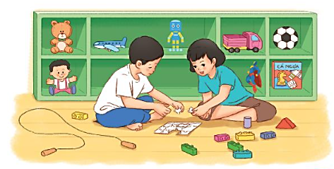


1
Tìm từ ngữ gọi tên các đồ chơi trong bức tranh .
Các đồ chơi: gấu bông, máy bay, lê- gô, ô tô, quả bóng, búp bê, siêu nhân, cờ cá ngựa, dây, bộ xếp hình gỗ .

Slide 5


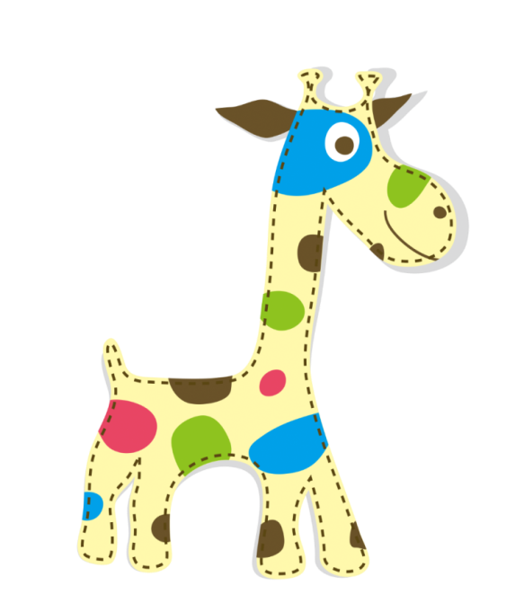
2
Sắp xếp từ ngữ thành câu rồi viết câu vào vở.
rất, mềm mại, chú gấu bông.
sặc sỡ, có nhiều màu sắc, đồ chơi lê – gô.
xinh xắn, bạn búp bê, và dễ thương.
Chú gấu bông rất mềm mại.
Đồ chơi lê-gô có nhiều màu sắc sặc sỡ.
Bạn búp bê xinh xắn và dễ thương.

Slide 6

2
Sắp xếp từ ngữ thành câu rồi viết câu vào vở.
Chú gấu bông rất mềm mại.
Đồ chơi lê – gô có nhiều màu sắc sặc sỡ.
Bạn búp bê xinh xắn và dễ thương.

Slide 7


3
Đặt một câu nêu đặc điểm của một đồ chơi.
M: Búp bê của em rất xinh xắn.
Notes:
Thầy cô kích vào từng ô cột A để hiện đáp án

Slide 8





Vận dụng
Tìm thêm các từ ngữ chỉ đặc điểm của đồ chơi, đặt câu nêu đặc điểm.
Xem trước bài sau.

Slide 9

Tạm biệt và hẹn gặp lại
các con vào những tiết học sau!

